Slide 1
《数据库技术与应用-SQL Server 2012 》
1.1 数据和数据管理
1.2 数据管理技术
1.3 数据库系统
1.4 数据模型
第1章 数据库系统概论

Slide 2
1.1 数据和数据管理
1．数据和信息
数据是人们用于记录事物情况的物理符号。
信息是数据中所包含的意义。通俗地讲，信息是经过加工处理并对人类社会实践和生产活动产生决策影响的数据。
数据与信息既有区别，又有联系。数据是表示信息的，但并非任何数据都能表示信息，信息只是加工处理后的数据，是数据所表达的内容。
1.1 数据和数据管理
1.2 数据管理技术
1.3 数据库系统
1.4 数据模型

Slide 3
1.1 数据和数据管理
2. 数据处理和数据管理
数据处理是指将数据转换成信息的过程。它包括对数据的收集、存储、分类、计算、加工、检索和传输等一系列活动。
数据管理是指数据的收集、组织、存储、检索和维护等操作
1.1 数据和数据管理
1.2 数据管理技术
1.3 数据库系统
1.4 数据模型

Slide 4
1.2 数据管理技术
1.2.1 人工管理
1.1 数据和数据管理
1.2 数据管理技术
1.3 数据库系统
1.4 数据模型
程序与数据是一个整体，一个程序中的数据无法被其他程序使用，因此程序与程序之间存在大量的重复数据。
特点:
  程序之间不能共享数据。
  程序复杂。
  数据量小且无法长期保存。
  人工重复输入数据数据不保存。

Slide 5
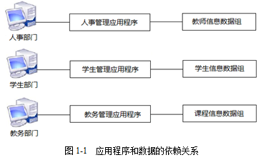
1.2 数据管理技术
1.1 数据和数据管理
1.2 数据管理技术
1.3 数据库系统
1.4 数据模型

Slide 6
1.2 数据管理技术
1.2.2 文件管理
1.1 数据和数据管理
1.2 数据管理技术
1.3 数据库系统
1.4 数据模型
文件系统为程序和数据之间提供了一个公共接口，使应用程序采用统一的存取方法来存取、操作数据，程序和数据之间不再直接对应，因而有了一定的独立性。文件的逻辑结构与存储结构有一定区别，数据的存储结构变化，不一定影响到程序，因此程序员可集中精力进行算法设计，并大大减少了维护程序的工作量。

Slide 7
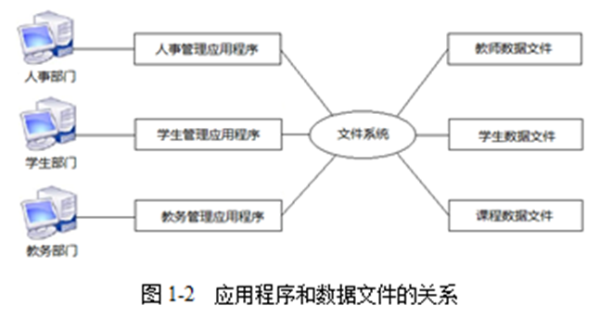
1.2 数据管理技术
1.1 数据和数据管理
1.2 数据管理技术
1.3 数据库系统
1.4 数据模型
文件管理问题表现在3个方面：
（1）数据的冗余度大。
（2）数据独立性差。
（3）缺乏对数据的统一控制管理。

Slide 8
1.2 数据管理技术
1.2.3 数据库管理
1.1 数据和数据管理
1.2 数据管理技术
1.3 数据库系统
1.4 数据模型
数据库是在数据库管理系统的集中控制之下，按一定的组织方式存储起来的、相互关联的数据集合。
特点：
  数据真正实现了结构化。
  数据的共享性高，冗余度低，易扩充。
  数据独立性高。
  数据由DBMS统一管理和控制。

Slide 9
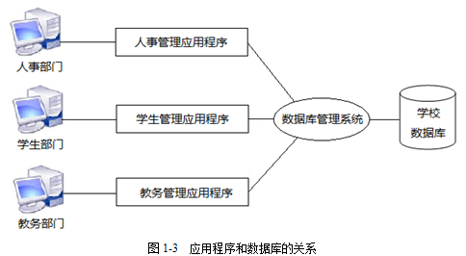
1.2 数据管理技术
1.1 数据和数据管理
1.2 数据管理技术
1.3 数据库系统
1.4 数据模型

Slide 10
1.2 数据管理技术
1.2.4 数据管理技术的新发展
1.1 数据和数据管理
1.2 数据管理技术
1.3 数据库系统
1.4 数据模型
1．分布式数据库系统
2．面向对象数据库系统
3．多媒体数据库系统
4．数据仓库技术
5．大数据技术

Slide 11
1.3 数据库和数据库系统
1.3.1 数据库系统的组成
1.1 数据和数据管理
1.2 数据管理技术
1.3 数据库系统
1.4 数据模型
数据库系统(Database System，DBS)是一个计算机应用系统。它是把有关计算机硬件、软件、数据库和人员组合起来为用户提供信息服务的系统。
数据库系统是由计算机系统、数据库及其描述机构、数据库管理系统和有关人员组成的具有高度组织性的总体。

Slide 12
1.3 数据库和数据库系统
1.3.2 数据库的三级模式结构
1.1 数据和数据管理
1.2 数据管理技术
1.3 数据库系统
1.4 数据模型
为了有效地组织、管理数据，提高数据库的逻辑独立性和物理独立性，人们为数据库设计了一个严谨的体系结构，数据库领域公认的标准结构是三级模式结构，它包括外模式、模式和内模式 。
根据各类人员与数据库的不同关系，可把视图（所谓视图是指观察、认识和理解数据的范围、角度和方法）分为三种：
  对应于用户的外部视图
  对应于应用程序员的概念视图
  对应于系统程序员的内部视图

Slide 13
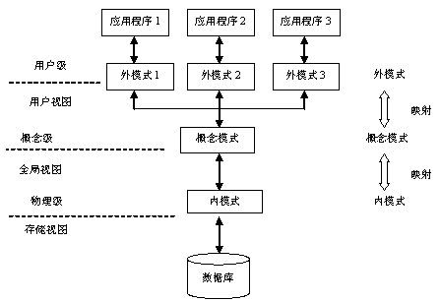
1.3 数据库和数据库系统
1.1 数据和数据管理
1.2 数据管理技术
1.3 数据库系统
1.4 数据模型

Slide 14
1.3 数据库和数据库系统
1.1 数据和数据管理
1.2 数据管理技术
1.3 数据库系统
1.4 数据模型
1.3.3 数据库系统的特点
1．数据结构化
2．数据共享性高、冗余度低
3．具有较高的数据独立性
4．有统一的数据控制功能

Slide 15
1.4 数据模型
1.4.1 数据模型的组成要素
1.1 数据和数据管理
1.2 数据管理技术
1.3 数据库系统
1.4 数据模型
1．数据结构
2．数据操作
3．数据的完整性约束

Slide 16
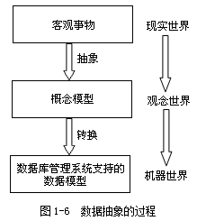
1.4 数据模型
1.4.2 数据抽象的过程
1.1 数据和数据管理
1.2 数据管理技术
1.3 数据库系统
1.4 数据模型

Slide 17
1.4 数据模型
1.4.3 概念模型
1.1 数据和数据管理
1.2 数据管理技术
1.3 数据库系统
1.4 数据模型
1. 实体
实体是客观事物的真实反映。可以是实际存在的对象、抽象概念或事件。
（1）属性
将事物特性称为实体属性。
例如，为描述一个职工，可能涉及如下属性：编号、姓名、性别、出生日期和职称。
性质相同的同类实体的集合称为实体集（Entity Set）。例如，一个学院的所有学生等。

Slide 18
1.4 数据模型
（2）类型与值
属性类型就是属性名及其取值类型，属性值就是属性所取的具体值。
例如，教师实体类型是：
教师(编号、姓名、性别、出生日期、职称、基本工资、研究方向)
教师“李木子”的实体值是：
（T6，李木子，男，09/21/65，教授，3750，数据库技术）
1.1 数据和数据管理
1.2 数据管理技术
1.3 数据库系统
1.4 数据模型

Slide 19
1.4 数据模型
2．实体间的联系
实体之间的对应关系称为联系，它反映了现实世界事物之间的相互关联。
联系的类型：
  一对一联系 记为1 ：1。
  (如乘客与座位的联系)
  一对多联系 记为１：n。
  (如公司与员工的联系 )
  多对多联系 记为m ：n。
（供应商与货物）
1.1 数据和数据管理
1.2 数据管理技术
1.3 数据库系统
1.4 数据模型

Slide 20
1.4 数据模型
3. E-R图:描述现实世界的概念模型。
  实体：用矩形框表示，框内写入实体名。
  属性：用椭圆形表示，属性的名称记入椭圆形内。
  联系：用菱形框表示实体间的相互关系，框内注明联系的名称。
1.1 数据和数据管理
1.2 数据管理技术
1.3 数据库系统
1.4 数据模型

Slide 21
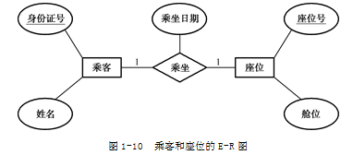
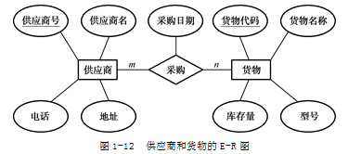
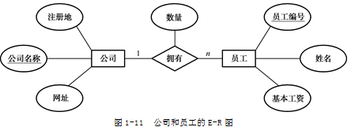
1.4 数据模型
1.1 数据和数据管理
1.2 数据管理技术
1.3 数据库系统
1.4 数据模型

Slide 22
1.4 数据模型
1.4.4 逻辑模型
1.1 数据和数据管理
1.2 数据管理技术
1.3 数据库系统
1.4 数据模型
1．层次模型
层次模型（Hierarchical Model）用树形结构来表示实体及其之间的联系。
根据树形结构的特点，建立数据的层次模型需要满足如下两个条件。
（1）有一个结点没有父结点，这个结点即根结点。
（2）其他结点有且仅有一个父结点。

Slide 23
1.4 数据模型
2．网状模型
网状模型（Network Model）用以实体型为结点的有向图来表示各实体及其之间的联系。其特点是：
（1）可以有一个以上的结点无父结点。
（2）至少有一个结点有多于一个的父结点。
1.1 数据和数据管理
1.2 数据管理技术
1.3 数据库系统
1.4 数据模型

Slide 24
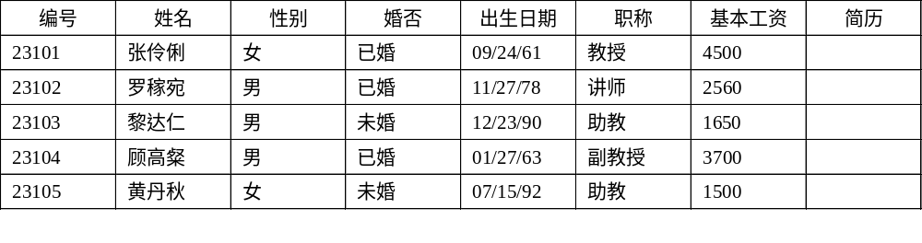
1.4 数据模型
3.关系模型
关系模型与层次模型和网状模型相比有着本质的差别，它是用二维表格来表示实体及其相互之间的联系。
1.1 数据和数据管理
1.2 数据管理技术
1.3 数据库系统
1.4 数据模型

Slide 25
1.4 数据模型
1.1 数据和数据管理
1.2 数据管理技术
1.3 数据库系统
1.4 数据模型
一个关系就是没有重复行和重复列的二维表，二维表的每一行在关系中称为元组，每一列在关系中称为属性。教师关系的每一行代表一个教师的记录，每一列代表教师记录的一个字段。

Slide 26
本章小结
（1）数据处理是指将数据转换成信息的过程，数据管理是指数据的收集、组织、存储、检索和维护等操作，这些操作是数据处理的中心环节。
（2）数据管理技术经历了人工管理、文件管理和数据库管理3个发展阶段。
（3）数据库是存储在计算机中有组织的并且可共享的数据集合；数据库管理系统是一个软件，用以维护数据库、接受并完成用户对数据库的操作；数据库系统指由计算机硬件系统、软件系统、数据库和管理人员构成的一个应用系统。
1.1 数据和数据管理
1.2 数据管理技术
1.3 数据库系统
1.4 数据模型

Slide 27
本章小结
（4）在用户与数据库之间，数据库中的数据经历了外模式、概念模式和内模式3个级别。
（5）数据模型是对现实世界进行抽象的工具，用于描述现实世界的数据、数据之间的联系以及数据语义约束等方面内容。概念模型是对现实世界进行抽象后得到的数据模型，逻辑模型是数据库管理系统对数据的描述，物理模型是对逻辑模型的物理实现。
（6）概念模型常用E-R图表示。实体、属性和实体之间的联系是构成E-R图的基本要素。实体之间通过联系相互关联，联系有3种类型：一对一（1:1）、一对多（1:n）和多对多（m:n）。
（7）逻辑模型有层次模型、网状模型和关系模型3种。关系模型用二维表格来表示实体及其相互之间的联系。
1.1 数据和数据管理
1.2 数据管理技术
1.3 数据库系统
1.4 数据模型

